Slide 1

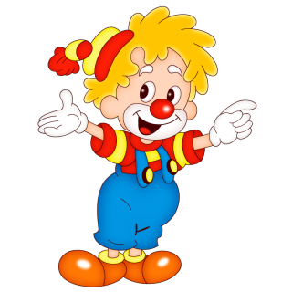
«Договорки» для звуков

Slide 2

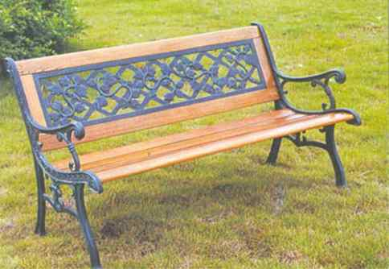
Отнесли домой мы лейки
И уселись на…(скамейки)

Slide 3

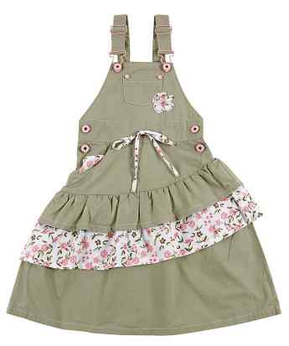
Ходит в садик наша Фаня в своём новом…(сарафане)

Slide 4


Для птенцов и для зверят
Тоже нужен детский…(сад)

Slide 5


Динь-дон. Динь-дон.
В переулке ходит…(слон)

Slide 6


Верещунья, белобока,
А зовут её … (сорока)

Slide 7

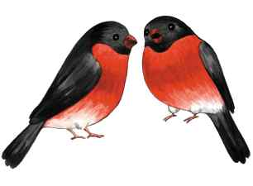
Зимой на ветках яблоки!
Скорей их собери!
И вдруг – вспорхнули яблоки. Ведь это…(снегири)

Slide 8

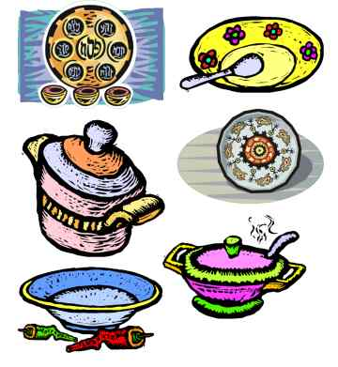
Помогать я маме буду
Сама вымою…(посуду)

Slide 9

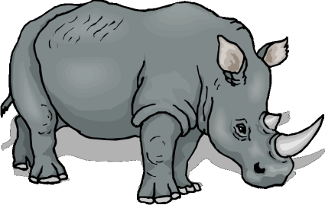
И рыщут по дороге
Слоны и …(носороги)

Slide 10

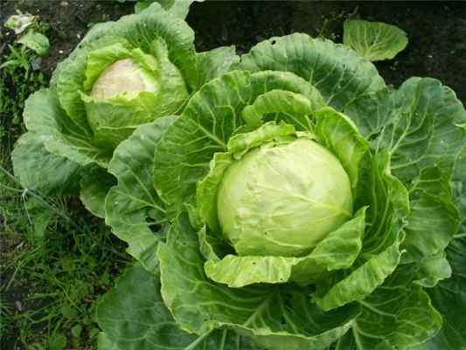
Где весною было пусто
Летом выросла … (капуста)

Slide 11

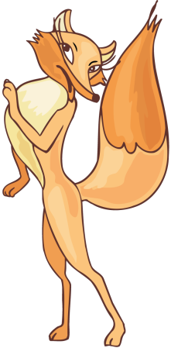
Хитрая плутовка,
Рыжая головка
Пушистый хвост – краса
Это всё … (лиса)

Slide 12

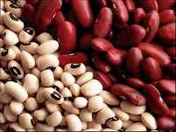
Я в фасоль насыплю соль, станет вкусною…(фасоль)

Slide 13

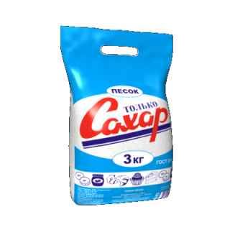
В кислый сок, в кислый сок сыплю сахарный …(песок)

Slide 14


Саня так в лесу замёрз –
Чуть не отморозил…(нос)

Slide 15
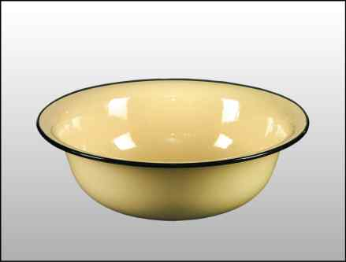
Мы варенья как-то раз
Наварили целый… (таз)

Slide 16


Вдруг видят стоит у колёс
Огромный взъерошенный…(пес)

Slide 17


Чтобы в цель попасть хоть раз,
Нужен острый, меткий …(глаз)

Slide 18

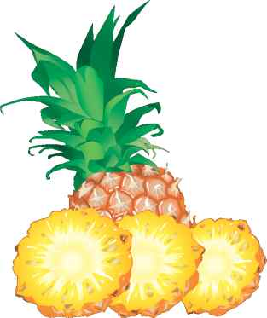
А у нас, а у нас в сумке вкусный …(ананас)

Slide 19

Голову в песок зарыл,
Хвост пушистый распустил.
Я догнать его пытаюсь,
Но быстрее ветра ...(страус)

Slide 20
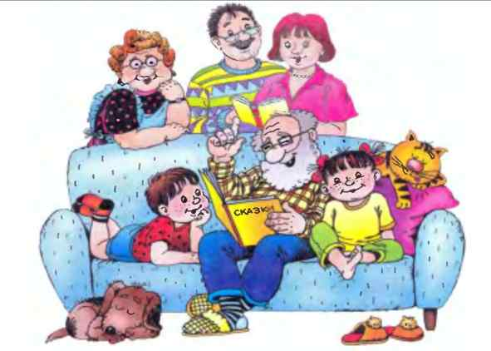
Мама, папа, брат и я
Вот и вся моя … (семья)

Slide 21
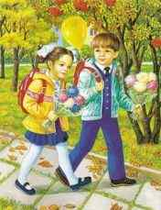
Открывают детворе
Двери школы в …(сентябре)

Slide 22
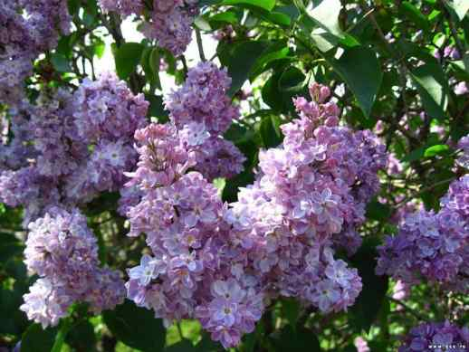
Из красавицы душистой
Соберу букет пушистый.
В этот милый майский день
Пусть нас радует…(сирень)

Slide 23

Утром заплели сестрички
Аккуратные…(косички)

Slide 24
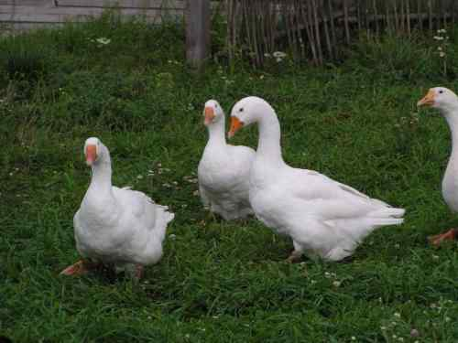
Как у нашей у бабуси
Во дворе гогочут …(гуси)

Slide 25

Сад пора уже расчистить
Разгрести траву и …(листья)

Slide 26

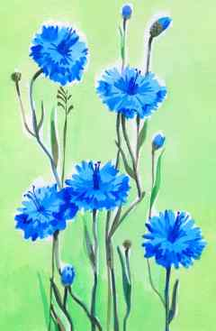
Как зовут меня, скажи
Часто прячусь я во ржи,
Скромный полевой цветок,
Синеглазый …(василек)

Slide 27

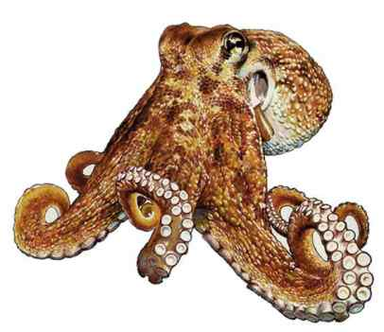
Ты со мною не знаком?
Я живу на дне морском
Голова и 8 ног
Вот и весь я …(осьминог)

Slide 28
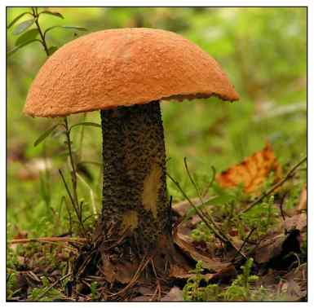
Я в красной шапочке расту
Среди корней осинок.
Меня узнаешь за версту,
Зовусь я …(подосиновик)

Slide 29

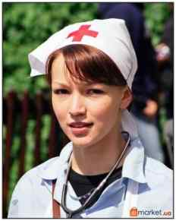
Мне поставила вчера
Два укола …(медсестра)

Slide 30
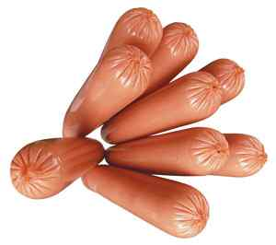
Разве можно было киске
Доверять стеречь …(сосиски)

Slide 31
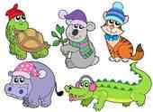
В зоопарк пойдём скорей
Чтоб увидеть там…(зверей)

Slide 32

Новый дом за косогором
Новым обнесли…(забором)

Slide 33
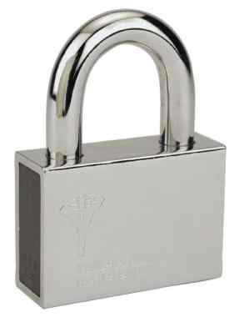
Я ключом открыть не мог
На дверях большой…(замок)

Slide 34
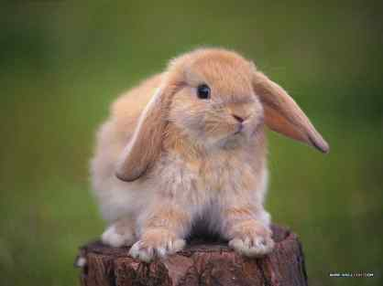
Зайку бросила хозяйка –
Под дождём остался …(зайка)

Slide 35
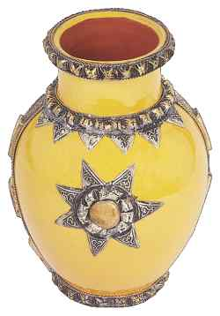
Мы цветы поставим сразу
В эту золотую…(вазу)

Slide 36
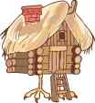
На лесной глухой опушке
Бабки – Ёжкина …(избушка)

Slide 37
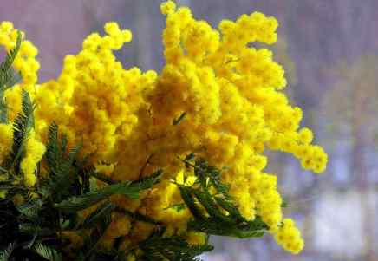
Желтая, пушистая
Нежная, душистая
Боится мороза
Зовётся …(мимоза)

Slide 38
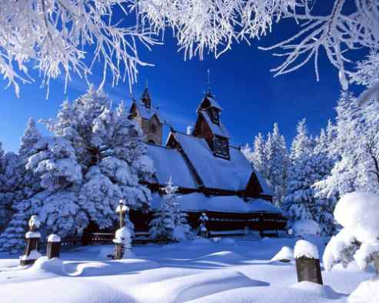
С вьюгой, снегом к нам сама
В декабре пришла…(зима)

Slide 39
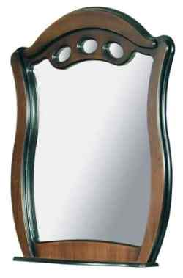
Бросит Оля все дела –
И глядится в …(зеркала)

Slide 40


Новости и те, и эти
Ты узнаешь из…(газеты)

Slide 41

Огурцы и лук в корзине
Мы купили в…(магазине)

Slide 42
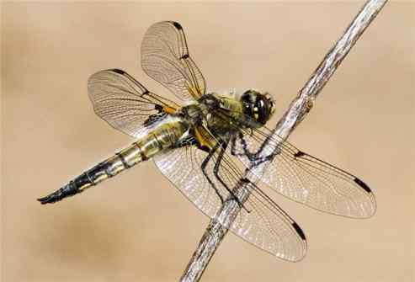
«Больше всех мои глаза!» -
Любит хвастать …(стрекоза)

Slide 43
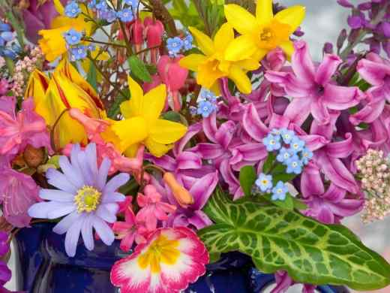
Вазу мы наполним сами
Разноцветными … (цветами)

Slide 44
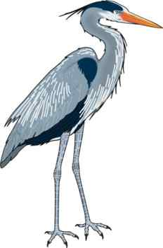
На одной ноге стоит,
В воду пристально глядит,
Тычет клювом наугад,
Ищет в речке лягушат.
На носу повисла капля
Узнаёте? Это … (цапля)

Slide 45

Возле курицы ребёнок Пухлый, желтенький … (цыпленок)

Slide 46

До чего же скучно, братцы,
На чужой спине кататься!
Дал бы кто мне пару ног,
Что бы сам я бегать мог.
Я б такой исполнил танец,
Да нельзя, я - школьный … (ранец)

Slide 47
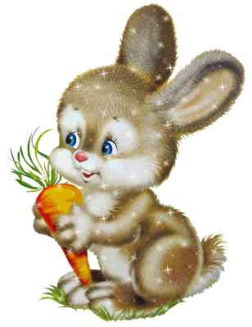
Хитрый след плести стараясь,
По сугробам прыгал … (заяц)

Slide 48
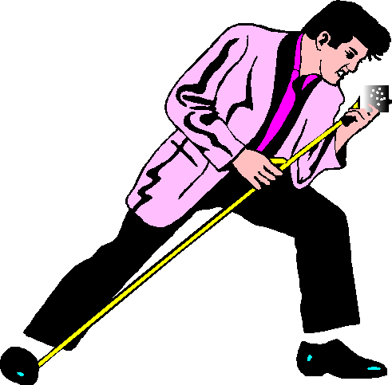
Пел с душою, молодец!
Будешь знатный ты…(певец)

Slide 49

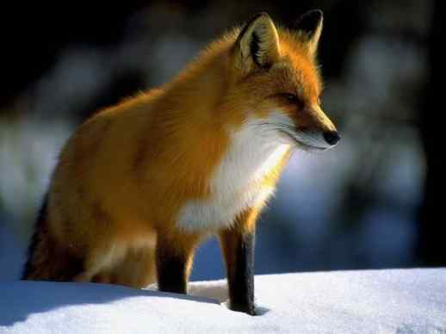
Часто к озеру напиться
Ходит рыжая …(лисица)

Slide 50
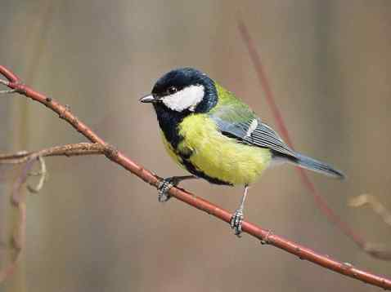
На даче в лесу
Были разные птицы:
Сороки, стрижи,
Воробьи и …(синицы)

Slide 51

В нашей жизни нет конца
Коль стучат у нас …(сердца)

Slide 52

Утром смотрит нам в оконце
И лучом щекочет …(солнце)

Slide 53
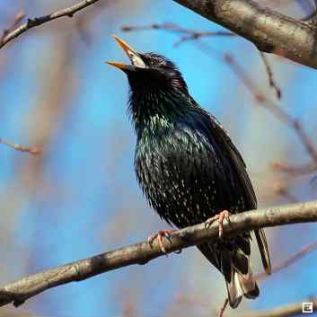
На шесте - дворец,
Во дворце - певец,
А зовут его…(скворец)

Slide 54

Мы большие мастерицы,
Свяжем всё, лишь дайте …(спицы)

Slide 55

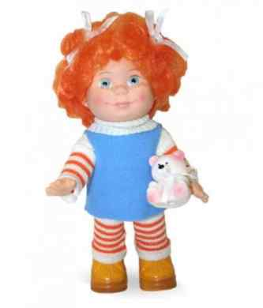
На носу, щеках Танюшки
По весне цветут …(веснушки)

Slide 56
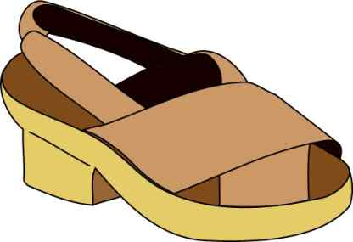
Чтоб «дышали» летом ножки,
Надевайте … (босоножки)

Slide 57
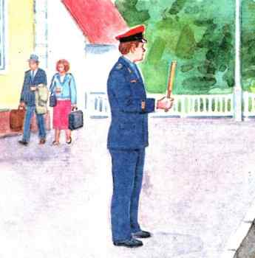
Поезд длинный голосист,
Дал сигнал нам … (машинист)

Slide 58
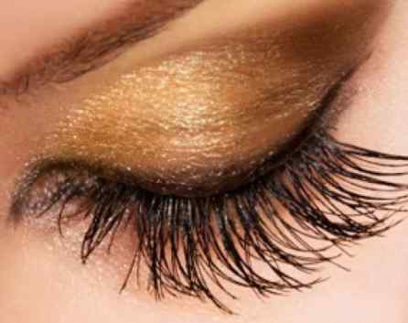
Подросли мои сестрички –
Тушью красят уж …(реснички)

Slide 59

Лицо – циферблат, а стрелки – усы,
Голос - звоночек, всё вместе - …(часы)

Slide 60
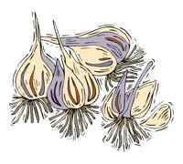
Не болеем больше гриппом,
Не боимся сквозняка,
Все лекарства заменяет
Нам головка …(чеснока)

Slide 61

Съест все посевы она хохоча,
С поле на поле летит …(саранча)

Slide 62

Получилась чтоб причёска,
Честно трудится …(расческа)

Slide 63

Чеснока порезал зубчик
Положить в горячий …(супчик)

Slide 64
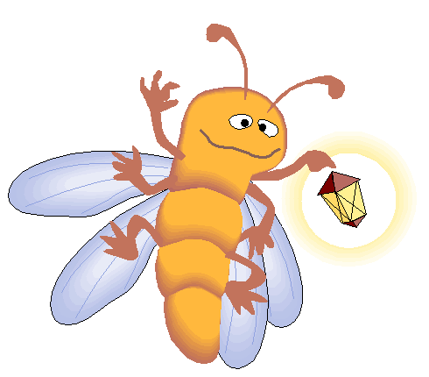
Если светятся жучки
Их зовите …(светлячки)

Slide 65
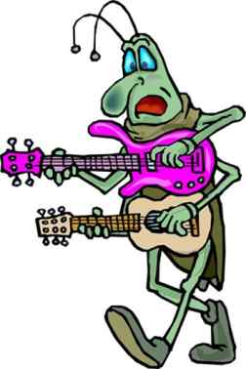
По ночам поёт смычок,
Скрипача зовут …(сверчок)

